Slide 1

«Нұрлы жол» инфрақұрылымды дамытудың 2015 – 2019 жылдарға арналған мемлекеттік бағдарламасы шеңберінде автомобиль жолдарын дамыту»
ҚАЗАҚСТАН РЕСПУБЛИКАСЫ ИНВЕСТИТЦИЯЛАР ЖӘНЕ ДАМУ МИНИСТРЛІГІ
қыркүйек 2018 ж., Астана қ.

Slide 2
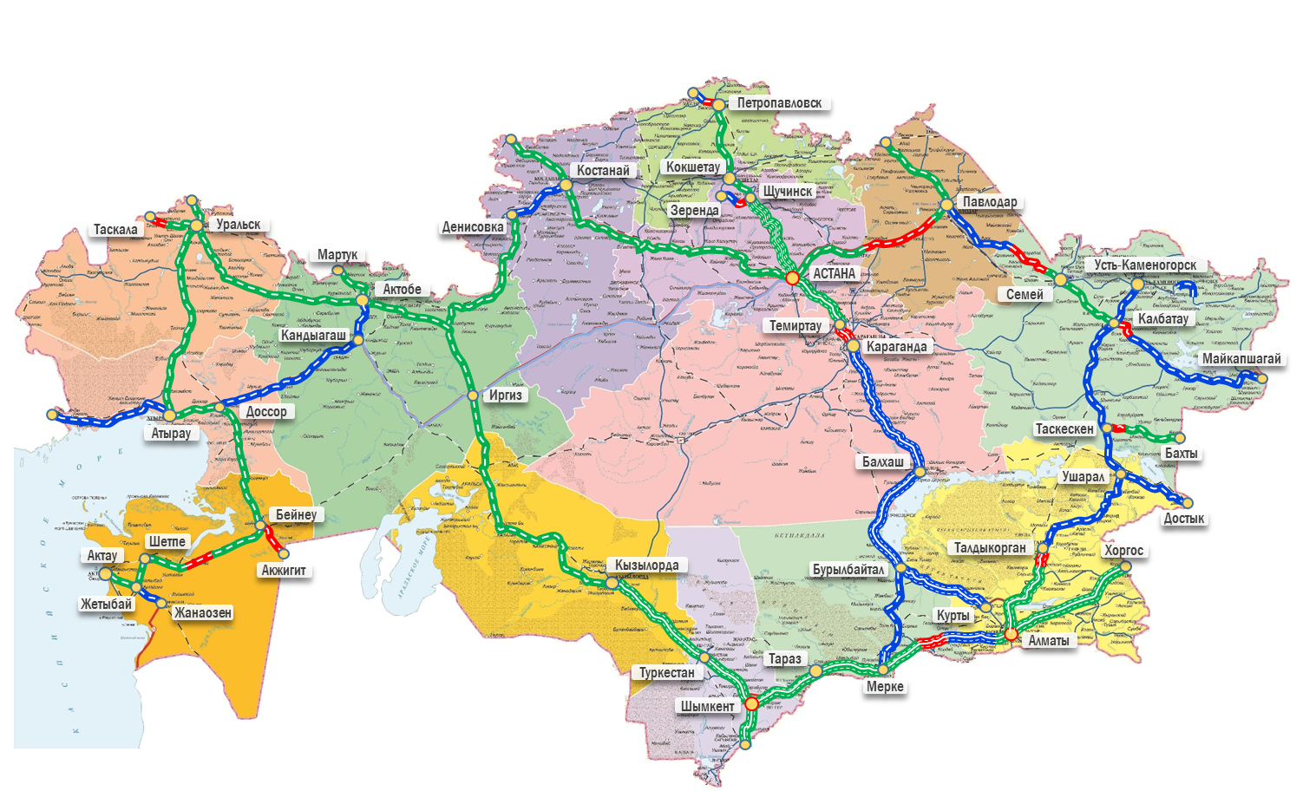



НҰРЛЫ ЖОЛ ШЕҢБЕРІНДЕ АВТОЖОЛДАРДЫҢ ҚҰРЫЛЫСЫ МЕН РЕКОНСТРУКЦИЯСЫ
2015-2017 жылдар аралығында
қамту – 5,6 мың км
2018 жылға жоспар:
Жұмыспен қамту – 4,6 мың км
Аяқталу – 528 км, оның ішінде
Астана-Павлодар-Семей, Бейнеу-Ақжігіт,
Қордай айналма жолы,
Таскескен-Бақты, Орал-Тасқала
Жалпы қолданысқа берілген
1,8 мың км
2015 жыл – 465 км, 2016 жыл – 767 км , 2017 жыл – 603 км
Шартты белгілер
2018 жылға дейін аяқталған
2018-2020 жылдары жұмыстармен қамту
Қозғалыстың 2018 жылы ашылуы

Slide 3
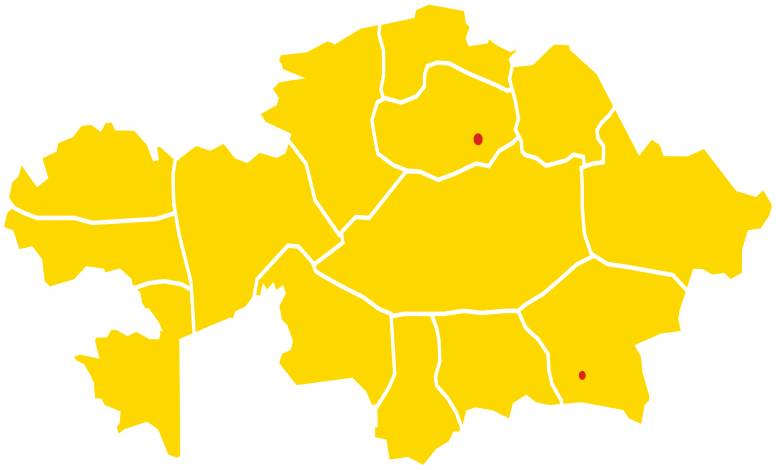

«БАТЫС ЕУРОПА – БАТЫС ҚЫТАЙ» ЖОБАСЫ
Жалпы ұзындығы 2787 км (қайта құрылатын учаскелер 2452 км)
  1 санат (4 жолақты) – 1391 км
  2 санат (2 жолақты) – 1061 км
Жобаның экономикалық көрсеткіштері
%
Игерілді – 728 млрд. тг.
  Іске асыру мерзімі – 2009-2017 жыл
Жол-көлік оқиғалары
27% қысқарды
оның ішінде өлім-жітім 35%
ЖКА қысқаруы және ЖКА қайтыс болған адамдардың, жолда жүру уақытының қысқаруы, АКҚ күтіп ұстауға жұмсалатын шығындардың төмендеуі, ІАӨ өсуінің есебінен экономикалық пайда - 190 млрд.тг
Елді мекендерді 24 айналма жолдар және 3 таулы асулар құрылды
47 жаңа өндіріс құрылды және
8 өндіріс ұлғайтылды
АКҚ орташа қозғалыс жылдамдығы
3 есе артты (25 км/сағ 80 км/сағ дейін)
73 қызмет көрсеті объектілері жасалды, жалпы саны 277
Дәліз барлық узындығы бойынша халық саны 5,5 млн. құрайтын 200 елді мекеннен аса қамтиды
24 туристтік орталықтарға өту қамтамасыз етілген (шамамен 400-700 мың. туристтер/жыл)
АСТАНА
АҚТОБЕ
1
  Қорғас-Алматы
3
  Шымкент- РФ шек.
  Қытай, Қазақстан және ОАМ,
  Иран, Ресей арасындағы трафиктке қызмет көрсетеді
  Ресей,
  Қазақстан,
  Қытай арасындағы трафикке қызмет көрсетеді
ҚЫЗЫЛОРДА
ҚОРҒАС
ТАРАЗ
2
  Алматы-Шымкент-Ташкент
АЛМАТЫ
ШЫМКЕНТ
  Қытай және Иран, ОАМ және
  Ресей, Қазақстан, ОАМ және Ресей арасындағы трафиктке қызмет көрсетеді
Дәліз бойынша транзиттік тасымалдау
Бағыт бойынша жүк тасымалдау көлемі:
2006 ж. – 13 млн.теңге
2020 ж. – до 33 млн.теңге
2009-2017 жж. арасында транзит 350 мың теңден 900 мың теңгеге дейін артты
2

Slide 4
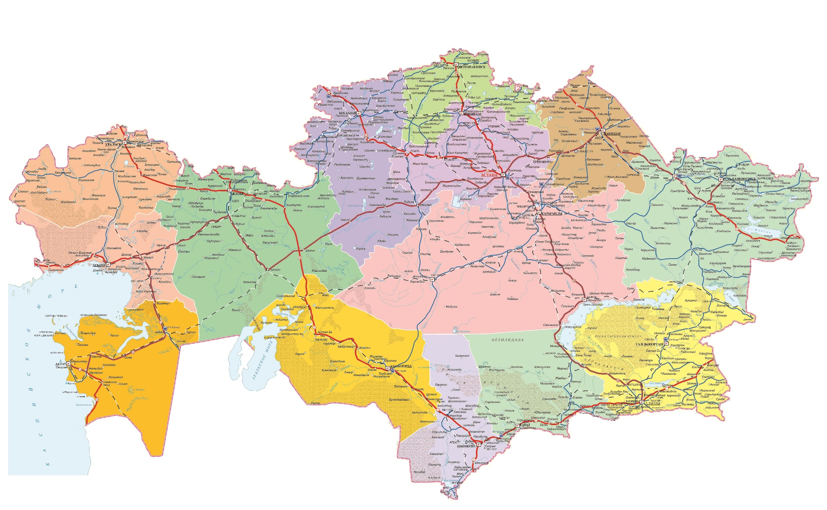
Орталық- Оңтүстік
Теміртау – Қарағанды – 61 км. оның ішінде
Қарағанды қ. Шығыс және Солтүстік айналымы
Іске асыру уақыты : 2013-2018 жылдар
Қаржыландыру – РБ
Құны – 64 млрд. теңге
2018 жылға жоспар – 10,9 млрд. теңге
Жобаның басты көрсеткіштері
Құны – 749 млрд. теңге
Қайнар көзі – РБ, ДБ, ЕРДБ, ХРДБ займдары
Ұзақтығы – 1 291 км
Іске асыру уақыты – 2013-2021 годы
2018 жылғы бюджет – 42,9 млрд.теңге
Астана
Қарағанды - Балқаш – 363 км
Іске асыру уақыты: 2018-2022 жылдар
Қаржыландыру – ЭксИм Банк займдары
Құны – 243 млрд. теңге
Темиртау
Күрті - Қапшағай – 67 км
Іске асыру уақыты: 2018-2021 жылдар
Қаржыландыру – ЕБРР займдары
Құны – 29 млрд. теңге
Караганда
Балқаш - Бұрылбайтал – 297 км
Іске асыру уақыты: 2018-2022 жылдар
Қаржыландыру – ДБ займдары
Құны – 154 млрд. теңге
2018 жылға жоспар – 24,3 млрд. теңге
Балхаш
Бурылбайтал
Бұрылбайтал - Күрті – 228 км
Іске асыру уақыты: 2017 -2020 жылдар
Қаржыландыру – ЕБРР, МБРР займдары
Құны – 105 млрд. теңге
2018 жылға жоспар – 7,7 млрд. теңге
Курты
Капшагай
Алматы
Шартты белгілер
2018 жылға дейін аяқталған
Іске асыру жүргізілуде
Басталуы 2017-2018 жылдар
Балсталуы 2020 жылдан

Slide 5
Орталық - Шығыс
Астана - Павлодар - 441 км
Іске асыру уақыты: 2013-2018 жылдар
Қаржыландыру – РБ
Құны – 280 млрд. теңге
Игерілді – 177 млрд. теңге
Қолданысқа берілді – 176 км
2018 жылға жоспар – 37,3 млрд. теңге
Жобаның басты көрсеткіштері
Құны – 390,5 млрд. теңге
Қайнар көзі – РБ
Ұзақтығы – 904 км
Іске асыру уақыты – 2013-2020 жылдар
2018 жылғы бюджет – 54,8 млрд. теңге
Павлодар
Астана
Семей
Калбатау
Павлодар - Семей - Қалбатау – 464 км
Іске асыру уақыты: 2013-2020 жылдар
Қаржыландыру – РБ
Құны – 110,5 млрд. теңге
Игерілді – 43 млрд. теңге
Қолданысқа берілді – 204 км
2018 жылға жоспар – 17,5 млрд. теңге
Шартты белгілер
2018 жылға дейін аяқталған
Реконструкция жүргізілуде

Slide 6
Центр – Запад с выходом на Астрахань
Основные показатели проекта
Стоимость – 326,7 млрд. тенге
Финансирование – РБ, Займы ЕБРР, АБР
Протяженность – 1 202 км
Период реализации – 2010-2021 годы
Бюджет 2018 года – 33,6 млрд. тенге
Атырау - Астрахань
км 616-833 (217 км)
Финансирование – займ ЕБРР
Стоимость – 105 млрд. тг
Период реализации: 2019-2021 г
Атырау-Астрахань
км 833-893 (60 км)
Финансирование – РБ
Стоимость – 26 млрд. тг
Период реализации: 2018-2020 г
Актобе - Каныдагаш
км 11-160 (149 км)
Финансирование – займ АБР
Стоимость – 81 млрд. тг
Период реализации: 2019-2021 г
Актобе
Кандыагаш - Макат
км 220-236 (16 км)
Финансирование – РБ
Стоимость – 3,7 млрд. тг
План на 2018 год – 0,6 млрд. тг
Период реализации: 2015-2018 г
Кандыагаш
Атырау
Доссор
Бейнеу
Каныдагаш-Макат
км 160-220, 236-468, 487-504 (299 км)
Финансирование – займ АБР
Стоимость – 81 млрд. тенге
План на 2018 год – 19,9 млрд. тг
Период реализации: 2017-2020 г
Актау
Шетпе
Жетыбай
Жанаозен
Жетыбай-Жанаозен - км
Период реализации: 2017-2020 годы
Финансирование – займ ы АБР
Стоимость – 30 млрд. тенге
План на 2018 год – 12,2 млрд. тенге
Условные обозначения
завершено до 2018 года
реконструкция за счет займа
реконструкция за счет РБ

Slide 7
РАЗВИТИЯ ПРИГРАНИЧНЫХ РЕГИОНОВ В РАМКАХ НУРЛЫ ЖОЛ
Петропавловск-гр. РФ – 61 км
Финансирование – РБ
Стоимость – 28,3 млрд. тг.
План на 2018 год – 12,9 млрд. тг.
Период реализации: 2017-2019 г.
Уральск-Каменка - 100 км
Финансирование – РБ
Стоимость – 27 млрд. тг.
План на 2018 год – 9,5 млрд. тг.
Период реализации: 2015-2018 г.
Петропавловск
Калбатау-Майкапшагай - 415 км
Финансирование – Займ
Стоимость – 159 млрд. тг.
План на 2018 год – 3,1 млрд. тг.
Период реализации: 2017-2020 г.
Костанай
Кокшетау
Зеренда
Щучинск
Павлодар
Каменка
Уральск
Динисовка
Мартук
Усть-Каменогорск
Актобе
Астана
Семей
Темиртау
Таскескен-Бахты - 20 км
Финансирование – РБ
Стоимость – 4 млрд. тг.
План на 2018 год – 1,4 млрд. тг.
Период реализации: 2017-2019 г.
Калбатау
Кандыагаш
Караганда
Майкапшагай
Доссор
Иргиз
Атырау
Таскескен
Балхаш
Бахты
Ушарал
Бейнеу
Достык
Актау
Шетпе
Талдыкорган
Хоргос
Акжигит
Кызылорда
Бурылбайтал
Жетыбай
Жанаозен
Курты
Бейнеу-Акжигит - 85 км
Финансирование – РБ
Стоимость – 20,1 млрд. тг.
План на 2018 год – 7,9 млрд. тг.
Период реализации: 2017-2019 г.
Тараз
Алматы
Ушарал-Достык - 184 км
Финансирование – РБ
Стоимость – 47 млрд. тг.
План на 2018 год – 7 млрд. тг.
Период реализации: 2017-2020 г.
Шымкент
Мерке
Условные обозначения
завершено до 2018 года
охват работами в 2018-2020 годы
открытие движение в 2018 году

Slide 8
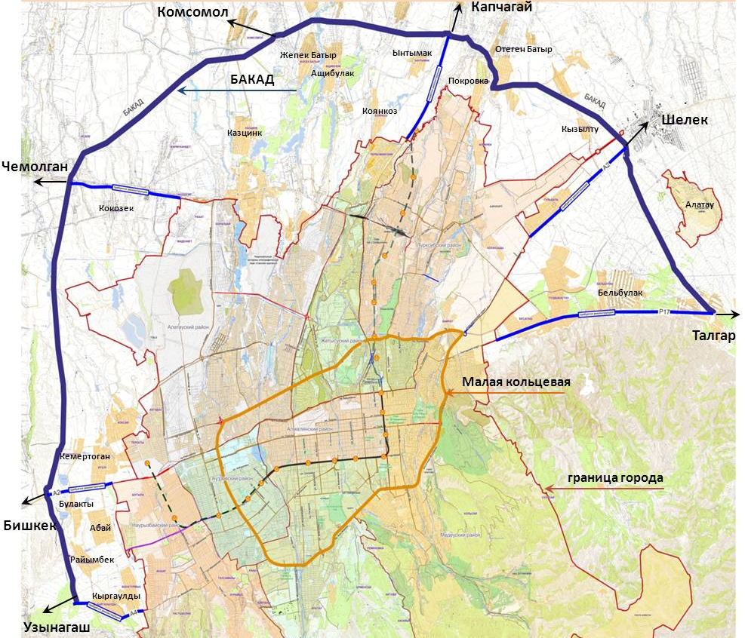
Концессионный проект «Строительство и эксплуатация Большой Алматинской кольцевой автомобильной дороги»
Протяженность – 66 км
(1-А категория с 6 полосным движением)
Прогнозная интенсивность движения до
38 тыс. АТС/сутки
Срок концессии – 20 лет:
Строительство – 4,5 года (2018-2022)
Эксплуатация – 15,5 года (2022-2037)
Стоимость контракта концессии – 512 млрд. тг
Инвестиционные затраты – 176,7 млрд. тг (СМР – 150 млрд.тг.)
Эксплуатационные затраты – 28 млрд. тг.
Вознаграждение
за управление проектом – 302,6 млрд. тг.
Ожидаемый сбор платы за проезд:
за 15,5 лет – 231 млрд.тг.
за 25,5 лет – 570 млрд.тг.
(будет поступать в РБ)
7 февраля 2018 года заключен договор концессии с Консорциумом «Алсим Аларко (Турция) – Макйол (Турция) – СК (Корея) - Корея Экспрессвэй (Корея)»;
31 мая 2018 года – начата реализация проекта (строительство двух вахтовых городков, мобилизация техники и персонала, оформление карьеров, подготовка территории к строительно-монтажным работам)
Завершение строительства – 2021 год

Slide 9

Капитальный и средний ремонт автомобильных дорогах республиканского значения
В 2015 году отремонтировано 1 088 км
В 2016 году отремонтировано 1 040 км
В 2017 году отремонтировано 1 972 км
Капитальный ремонт – 104 км
Средний ремонт– 984 км
Капитальный ремонт – 43 км
Средний ремонт– 997 км
Капитальный ремонт – 140 км
Средний ремонт– 1 832 км
Бюджет - 25 млрд.тг
Бюджет - 26,4 млрд.тг
Бюджет - 51,8 млрд.тг
Бюджет 2018 года – 77,9 млрд. тенге
Охват капитальным ремонтом – 181 км
из них ввод в эксплуатацию 99 км
Выделено – 13,7 млрд. тенге
Охват средним ремонтом – 1 620 км
из них по технологии ресайклинга – 650 км, по технологии ШПО – 491 км, по устройству покрытия– 479 км
Выделено – 38,9 млрд. тенге
8

Slide 10
Внедрение платности на автодорогах республиканского значения
В 2020 году протяженность платных автодорог
6,7 тыс. км
К 2025 году протяженность платных автодорог 11,7 тыс. км
Петропавловск
Костанай
Кокшетау
Зеренда
Щучинск
Павлодар
Таскала
Уральск
Астана
Усть-Каменогорск
Семей
Актобе
Темиртау
Калбатау
Караганда
Майкапшагай
Атырау
Доссор
Таскескен
Балхаш
Бахты
Ушарал
Бейнеу
Достык
Актау
Кызылорда
Талдыкорган
Хоргос
Акжигит
Бурылбайтал
Жетыбай
Жанаозен
Кайнар
Тараз
Алматы
Шымкент
Существующие - 12 САИС
Устройство в 2018 году – 11 САИС
Устройство в 2019-2020 годы – 34 САИС
Условные обозначения
Существующий платный участок – 211 км
Внедрение платности в 2018 году – 471 км
Внедрение платности в 2020 году – 6 тыс.км
Внедрение платности до 2025 года – 5 тыс.км
9

Slide 11
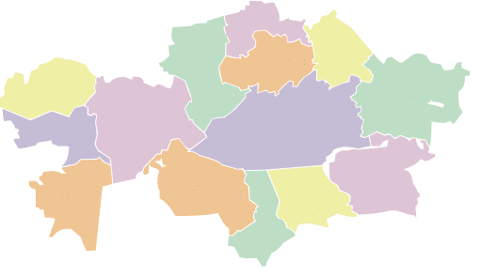

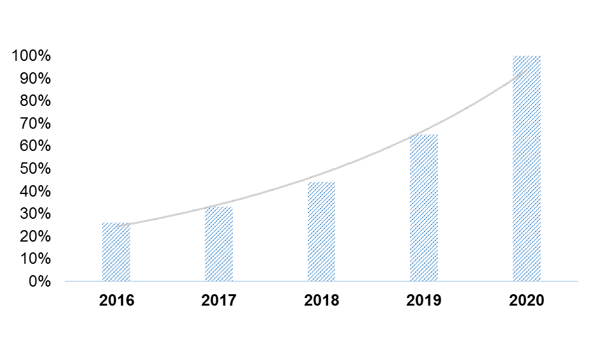
Развитие объектов дорожного сервиса
В 2015 году утвержден Национальный стандарт для объектов дорожного сервиса
Количество объектов сервиса
Текущая ситуация
123
131
137
1859
94
217
174
1200
126
172
33
850
618
48
335
483
40
61
168
Количество объектов дорожного сервиса - 1 859 ед.
Соответствуют Национальному стандарту - 780 ед.
До конца 2018 года планируется довести количество объектов дорожного сервиса соответствующих требованиям Национального стандарта до 850
ГОСУДАРСТВЕННАЯ ПРОГРАММА ИНФРАСТРУКТУРНОГО РАЗВИТИЯ «НУРЛЫ ЖОЛ»
Завершены работы по инвентаризации объектов сервиса на республиканской сети
Строительство новых объектов сервиса по Нац. стандарту
Увеличение количество существующих объектов соответствующих Нац. стандарту
Утверждена Дорожная карта по развитию объектов сервиса совместно с МИО
Ведутся работы по установке павильонов сервиса модульного типа «KazWаy»
Внесение информации об объектах сервиса в цифровую карту IRU Transpark, Google Maps, Яндекс Карты.
К 2020 году полное соответствие действующих объектов дорожного сервиса требованиям Национального стандарта

Slide 12
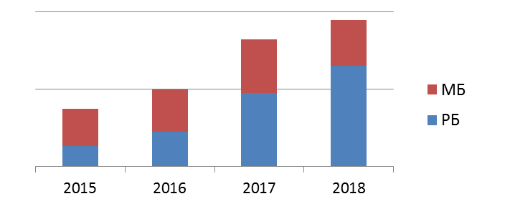
Автомобильные дороги областного и районного значения
Протяженность местной сети составляет
71,2 тыс.км
Развитие и ремонт дорог в 2018 году
хор
удов
Предпринятые меры в
2018 году:
В рамках Послания Главы Государства в 2018 году дополнительно выделены из РБ и МБ на паритетной основе средства в сумме 60 млрд.тенге.
неуд
Реконструкция и ремонт дорог с 2015 по 2018 год
РБ
МБ
50 %
50 %
Объемы финансирования местной сети автодорог за период 2015-2018 годы составил 359 млрд. тенге, (в том числе РБ – 118,9 млрд.тг, МБ – 240,1 млрд. тг)
Ремонт автодорог местного значения
Общий охват работ
4000 км
млрд.тг
88,2
53,5
50,1
ВСЕГО: 145,9 млрд. тенге
РБ – 57,7 млрд. тенге
МБ – 88,2 млрд. тенге
48,3
ФИНАНСИРОВАНИЕ
11,6
15,5
34,1
57,7
В целом в среднесрочной перспективе планируется довести выделения средств в размере 150 млрд.тенге ежегодно на паритетной основе
Ежегодный охват 2000 км
К 2025 году состояние автодорог в хор. и удов. составит 85%
11

Slide 13

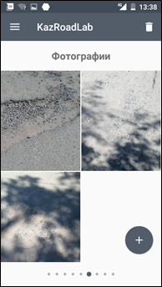
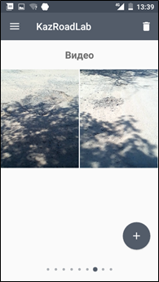
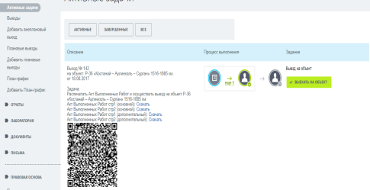
ЭКСПЕРТИЗА КАЧЕСТВА РАБОТ И МАТЕРИАЛОВ
16 РГУ «Облжоллаборатория»
На дорогах республиканского значения действует 5-ти ступенчатый контроль
Заказчик (I)
Республиканская сеть
Местная сеть
и гг. Астана и Алматы – трансферты из РБ
РГУ Облжоллаборатория в 14 областях и городах Астана и Алматы (V)
Авторский
надзор (IV)
Технический надзор (III)
Результаты деятельности
Показатель | 2016 год | 2017 год | 1-е 2018
Кол-во выездов, ед. | 3325 | 6 884 | 3020
Выявлено нарушений, ед. | 2 633 | 2 840 | 2063
Служба качества подрядчика (II)
Подрядчик
16 передвижных
дорожных лабораторий
KazRoadLab - модуль автоматизации процесса деятельности РГУ
Видео камеры
GPS
Автоматические отчеты
Работа через мобильное приложение
УЗ Регистратор колейности
Снижен человеческий фактор
Бортовой компьтер
Рейтинг лаборатории
Фото-видео фиксация
УЗ Датчики положения
Гироскопы
Георадар
12

Slide 14

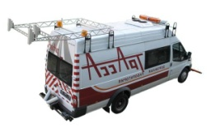
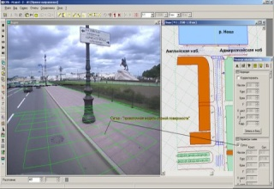
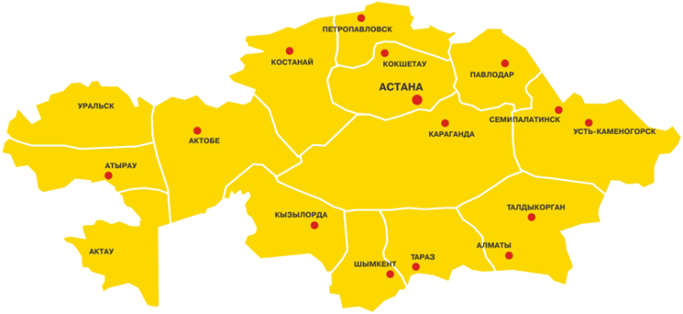
РГП «Национальный центр качества дорожных активов»
Реорганизация
16 областных республиканских государственных учреждений Облжоллабораторий
Национальный центр качества дорожных активов будет производить экспертизу
качества работ и материалов не только на дорогах республиканского значения
как сейчас, но и охватит местные дороги и улицы населенных пунктов
Дороги
областного и районного
значения
Система управления дорожными активами рекомендаций Всемирного
банка по внедрению
Дороги республиканского значения
ТЕМИРТАУ
Улицы городов и населенных пунктов
Мониторинг безопасности дорожно-транспортной инфраструктуры
Основные функции
Диагностика и инструментальное обследование автомобильных дорог
ТУРКЕСТАН
100 % охват
- Республиканской сети – 24,3 тыс. км
- Местной сети – 71,2 тыс. км
- Улиц городов и населенных пунктов
КАСКЕЛЕН
Создание Центра позволит, Правительству создать основу совершенно нового механизма государственного управления качеством дорог и их безопасностью, а также повысить показатель индекса «Качества дорог»
Создается основа перехода на новые контракты по содержанию дорог, ориентированных на результат за счет перехода от количественного учета работ к качественным показателям состояния дорог

Slide 15

Спасибо за внимание!

